Slide 1

Les logiciels de triche

Slide 2
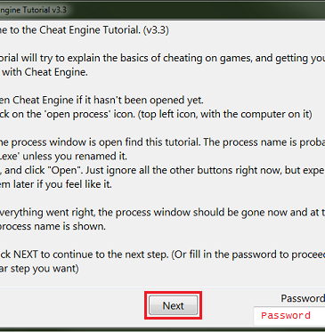
Sommaire
Introduction
Types de logiciels de triche
Exemples de logiciels de triche célèbres
Impact sur l’industrie du jeu vidéo
Conséquences légales et éthiques
L’avenir de la lutte contre la triche
Conclusion

Slide 3
Introduction
Définition des logiciels de triche
Pourquoi sont-ils utilisés ?

Slide 4
Types de logiciels de triche
- Aimbots (visée automatique)
- Wallhacks (vision à travers les murs)
- Scripts et macros (actions automatisées)
- Spoofers (contournement de bans)

Slide 5
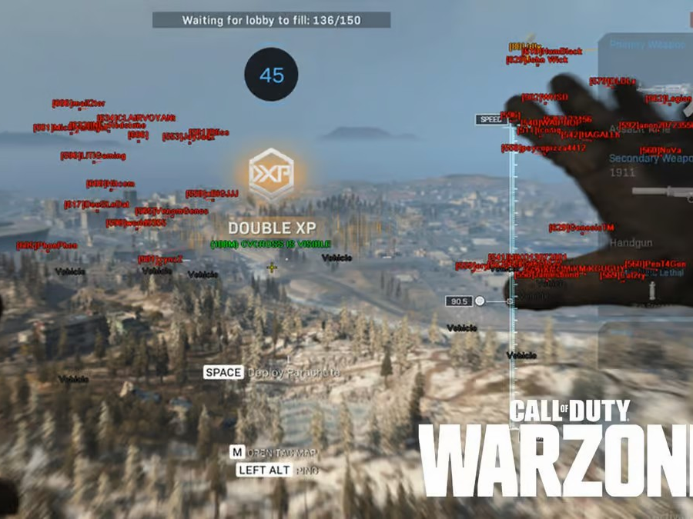
Exemples de logiciels de triche célèbres
AimJunkies, EngineOwning, X22 Cheats
Cas célèbres dans des jeux comme CS2, Warzone, COD : Black Ops 6, Valorant, etc…

Slide 6
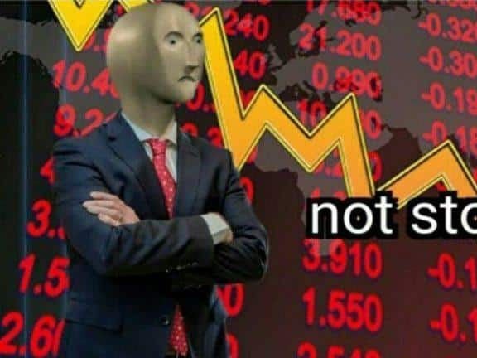
Impact sur l’industrie du jeu vidéo
- Perte de revenus pour les développeurs
- Détérioration de l’expérience des joueurs
- Défi pour l’e-sport et la compétition
Cette photo par Auteur inconnu est soumise à la licence CC BY-NC-ND

Slide 7
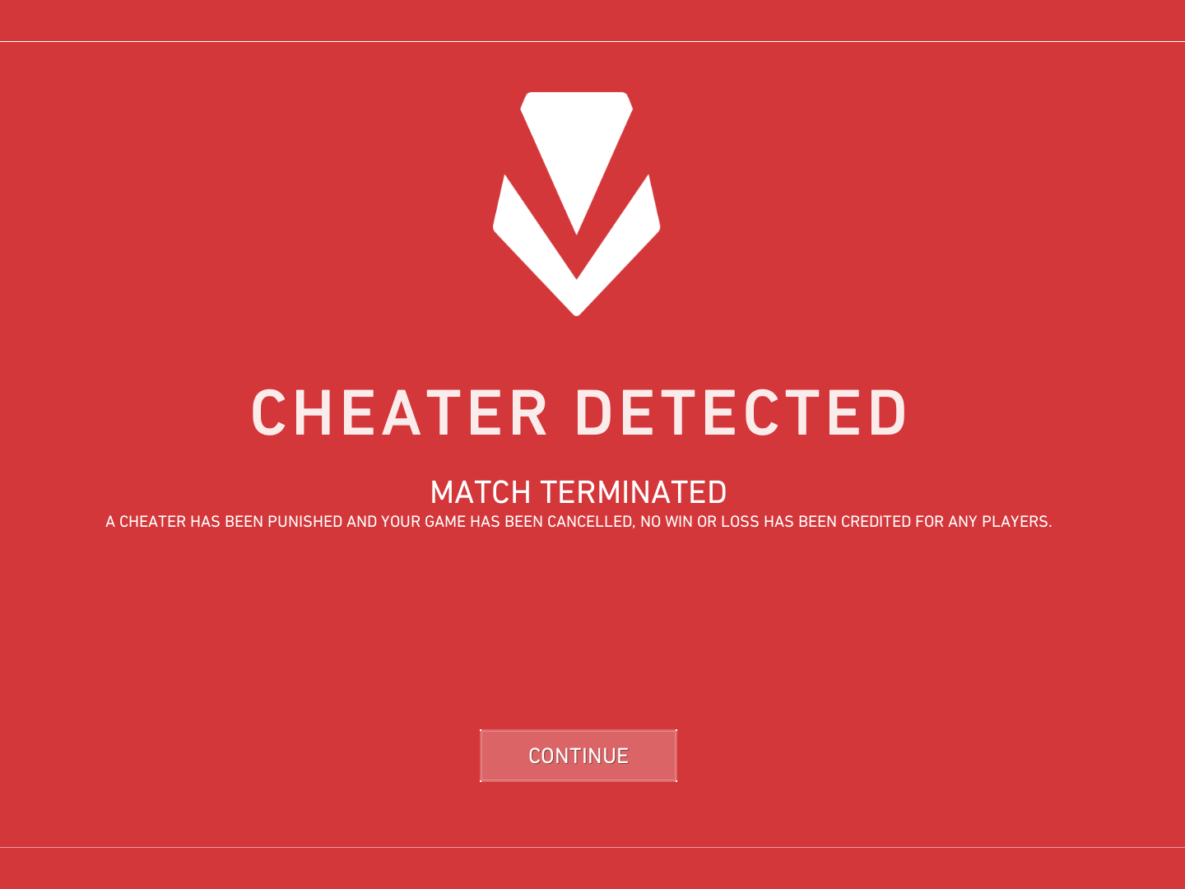
Méthodes de détection et lutte anti-triche
- Systèmes anti-triche (VAC, BattlEye, Easy Anti-Cheat, Vanguard)
- Apprentissage automatique et IA
- Banwaves et sanctions

Slide 8
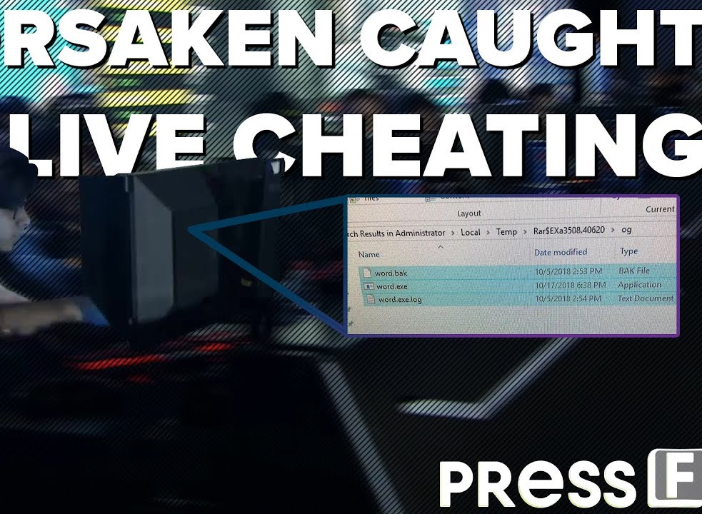
Conséquences légales et éthiques
- Poursuites judiciaires (ex: Bungie vs. AimJunkies)
- Fermetures de sites de triche
- Sanctions contre les joueurs professionnels

Slide 9

L’avenir de la lutte contre la triche
- Renforcement des technologies anti-triche
- Blockchain et authentification avancée
- Rôle des communautés et signalements

Slide 10

Conclusion
- Récapitulatif des enjeux
- Importance du fair-play dans le gaming

